Slide 1

Реакционно-диффузионные, гидродинамические и другие системы с запаздыванием: точные решения, методы, задачи, нелинейная неустойчивость
А. Д. Полянин
23 января 2014 г.

Slide 2
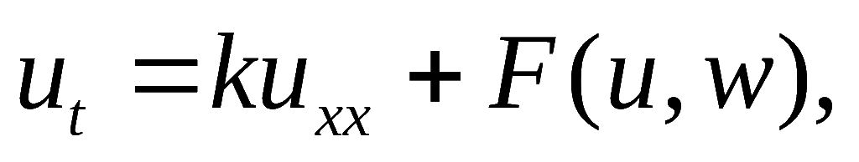
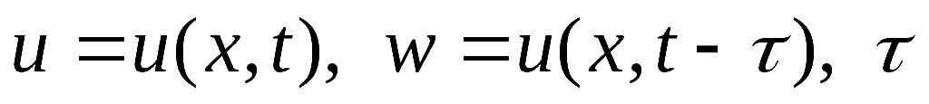
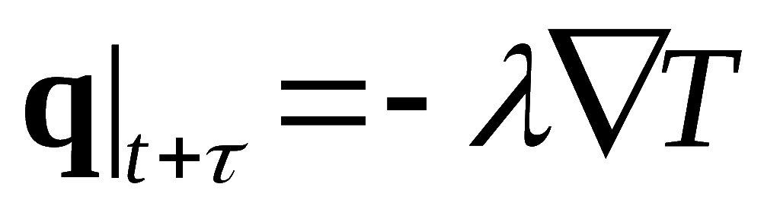
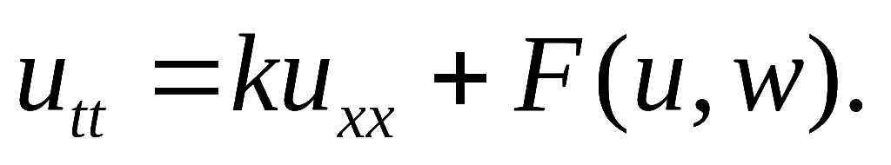
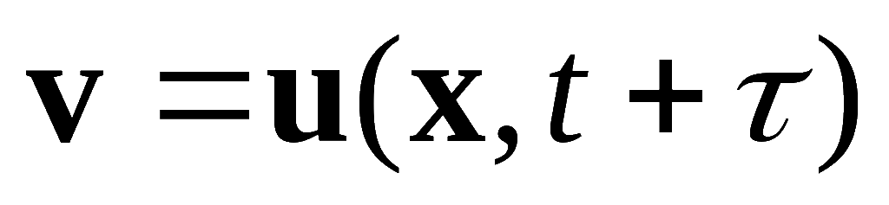
Примеры нелинейных уравнений и систем с запаздыванием
Реакционно-диффузионные уравнения с запаздыванием [2, 4–6]:
где — время запаздывания.
Дифференциально-разностные уравнения теплопроводности (диффузии) с конечным временем релаксации [2]:
(Следствие модели Каттанео—Вернотте .)
Уравнения типа Клейна—Гордона с запаздыванием [7]:
Дифференциально-разностные уравнения гидродинамики с конечным временем релаксации [1, 3]:
где .

Slide 3
Области приложений нелинейных уравнений и систем с запаздыванием
Области приложений: химическая механика, теория массо- и теплопереноса, гидродинамика, теория фильтрации, теплофизика, биология, биохимия, биофизика, биомеханика, химия, физическая химия, медицина, экология, экономика, теория искусственных нейронных сетей, теория управления и др.
Физический смысл запаздывания: в моделях массо- и теплопереноса, гидродинамики и биологии запаздывание обычно связано с конечной скоростью распространения возмущений или инерционными свойствами системы, которая реагирует на воздействие не мгновенно, а на время τ позже.
Замечание. Может быть несколько различных времен запаздыва-ния τ₁,..., τ_{n}. Запаздывание может зависеть от времени τ = τ(t).

Slide 4
Точные решения (терминология)
Термин точные решения нелинейных дифференциальных уравнений (систем уравнений) в частных производных с запаздыванием применяется, когда решение выражается:
  через элементарные функции и неопределенные и определенные интегралы;
  через решения обыкновенных дифференциальных уравнений или обыкновенных дифференциальных уравнений с запаздыванием (или систем таких уравнений).
Допустимы также комбинации указанных решений.
Данное определение обобщает определение точных решений, которое часто используется для нелинейных уравнений в частных производных без запаздывания.

Slide 5

Нелинейные реакционно-диффузионные уравнения с запаздыванием
где — время запаздывания.
Точные решения (что было известно до середины 2012 г.)
Уравнения вида (1) допускают очевидные решения типа бегущей волны u = u(z), где z = αx + βt. Эти решения изучались в ряде работ (численный анализ + теоремы существования и единственности).
Исследовалась устойчивость (обычно в линейном приближении) стационарных решений и решений типа бегущей волны.
Полный групповой анализ сделан Meleshko & Moyo (2008). Были найдены 4 уравнения вида (1), допускающие точные решения; 2 из этих уравнений имеют вырожденные решения. Второе из двух невырожденных решений является частным случаем первого.

Slide 6
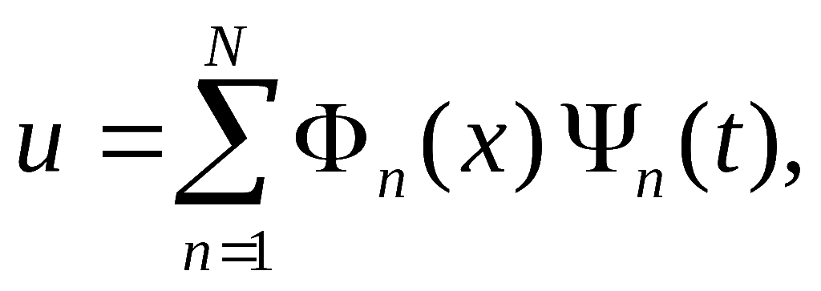
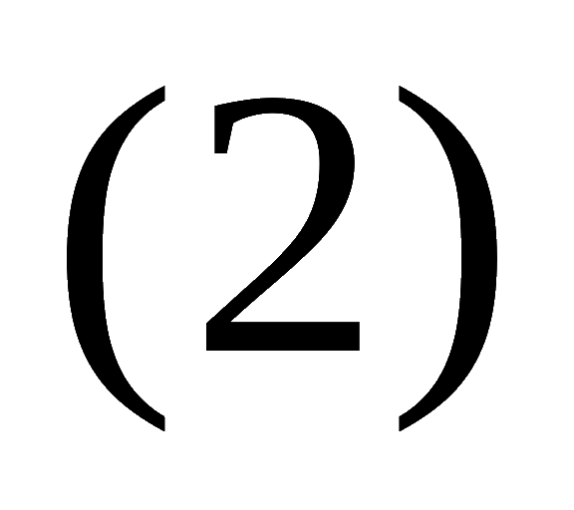
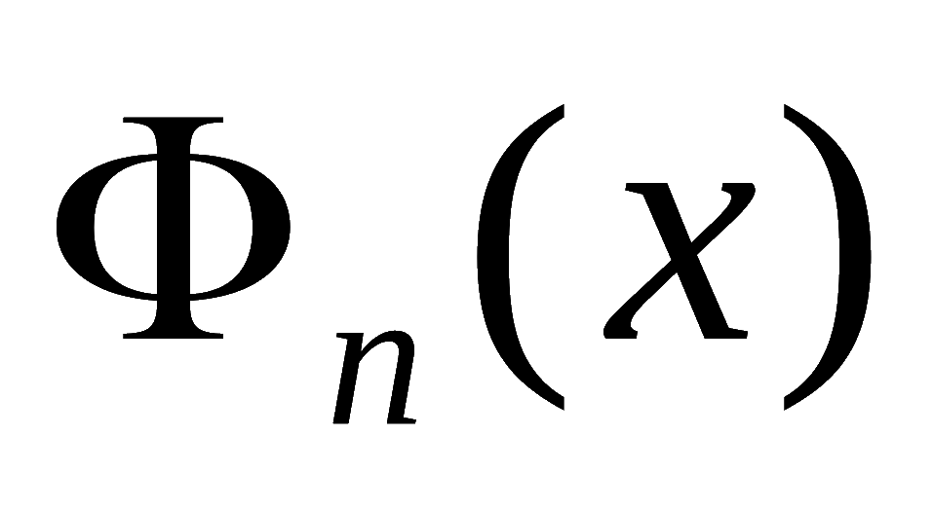
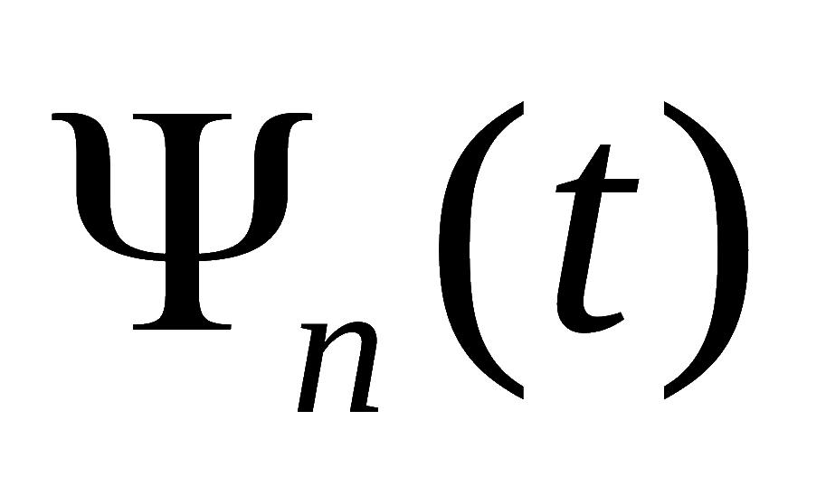
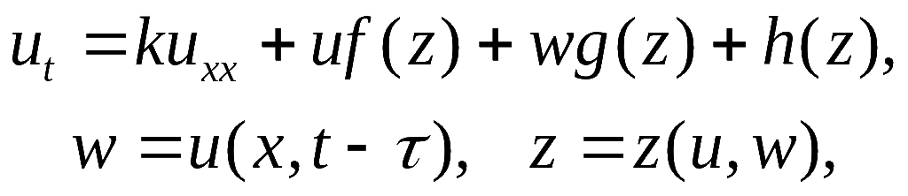
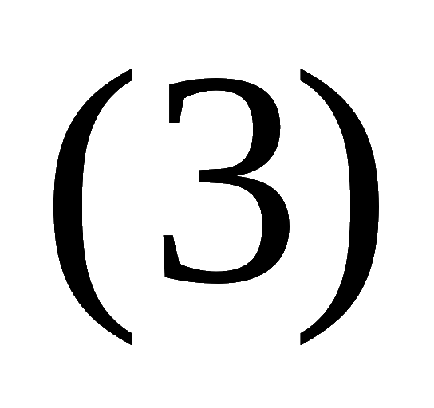
Метод функциональных связей
Решения с обобщенным разделением переменных
Ищем точные решения вида
где функции и подлежат определению.
Класс реакционно-диффузионных уравнений
Рассматриваем нелинейные уравнения с запаздыванием [6]:
где f (z), g(z), h(z) — произвольные функции, а z = z(u, w) — функция, удовлетворяющая некоторым условиям (см. далее).

Slide 7
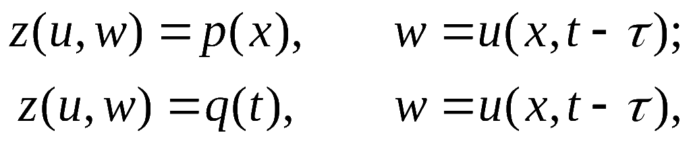

Функциональные связи первого и второго рода
Ищутся решения с обобщенным разделением переменных вида (2),
удовлетворяющие одной из двух функциональных связей [6]:
которые представляют собой разностные уравнения по t, где x играет роль свободного параметра. Функция z = z(u,w) является аргументом произвольных функций, входящих в уравнение (3). Функции p(x) и q(t) зависят от x и t неявно (выражаются через функции Φ_{n}(x) и Ψ_{n}(t)).
Решение (частное) разностного уравнения (4) (или (5)) с учетом (2) определяет допустимый вид точного решения, окончательный вид которого находится из исходного реакционно-диффузионного уравнения (3).

Slide 8
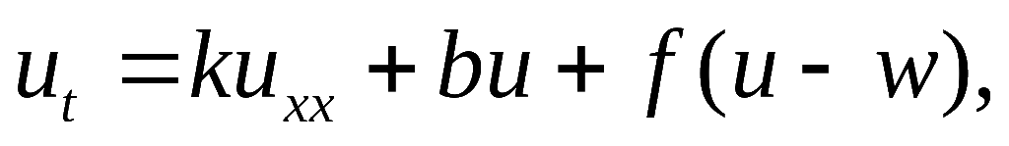
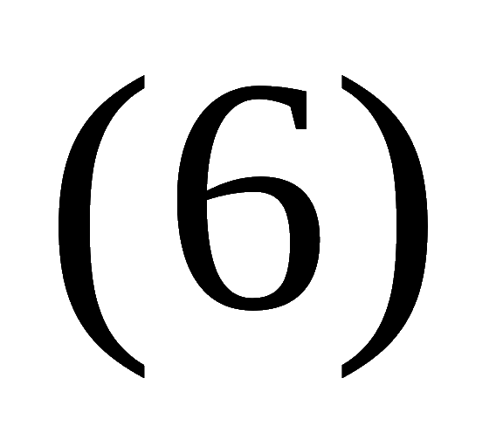
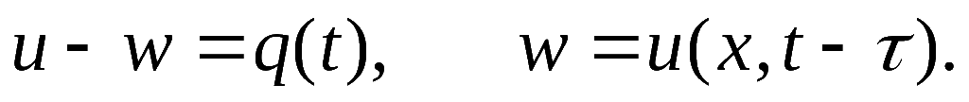
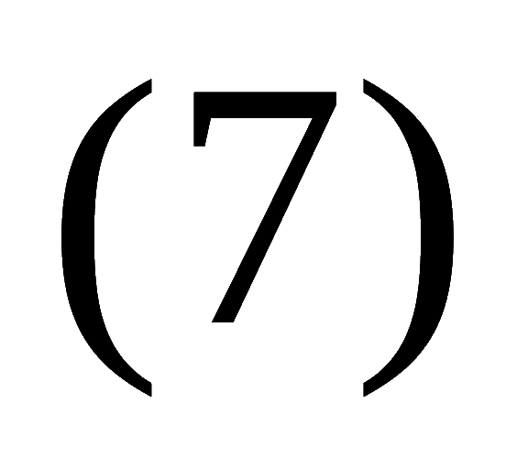
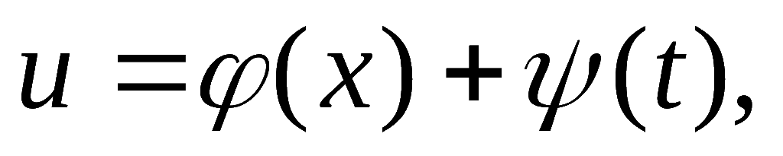
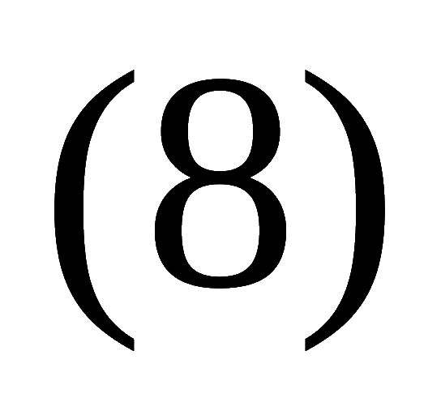
Примеры построения точных решений
Пример 1. Рассмотрим реакционно-диффузионное уравнение
которое является частным случаем уравнения (3) при z = u – w.
Функциональная связь 2-го рода (5) имеет вид
Разностному уравнению (7) можно удовлетворить, если положить
что дает q(t) = ψ(t) – ψ(t – τ). Подставив (8) в (6) и разделив переменные, получим уравнения для ϕ(x) и ψ(t):
Замечание. Запаздывание может быть функцией времени: τ = τ(t).

Slide 9
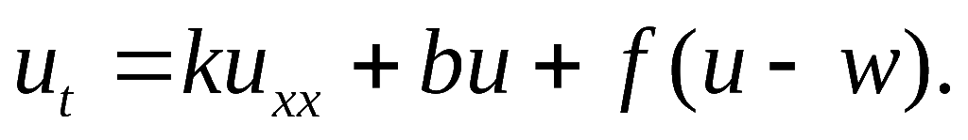
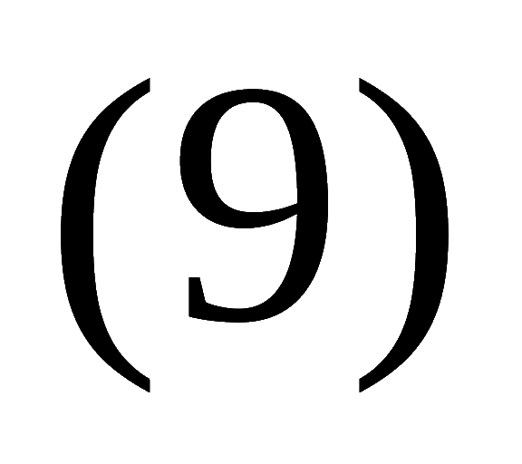
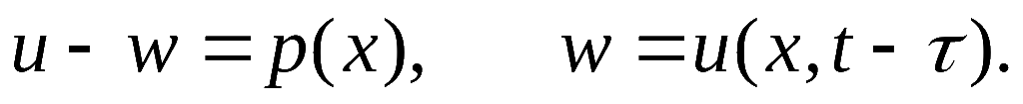
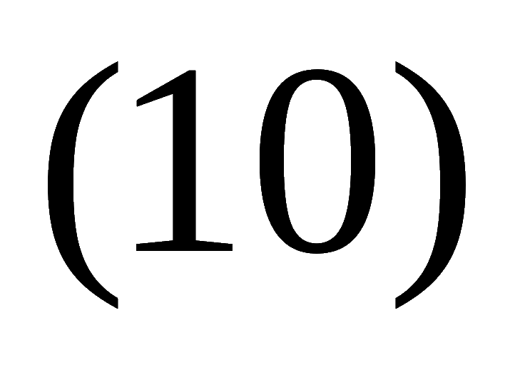
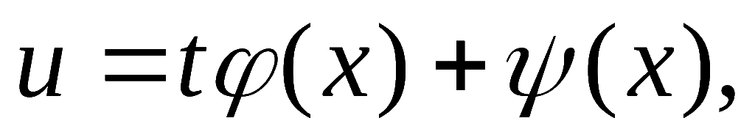
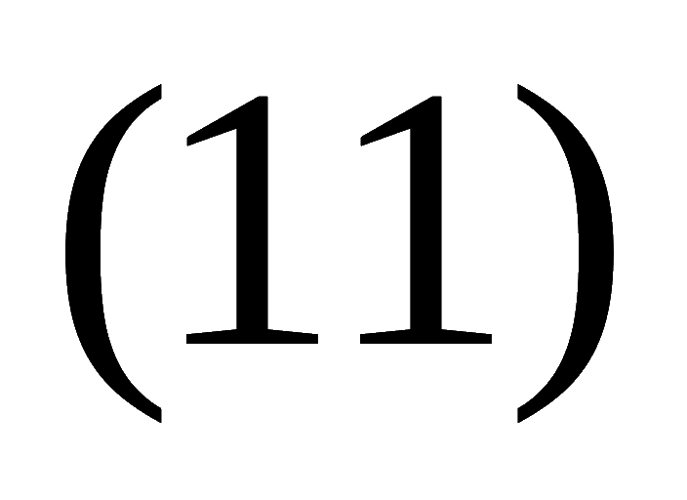
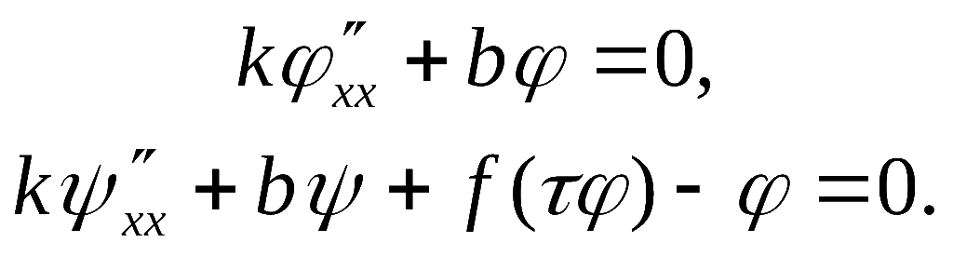
Примеры построения точных решений
Пример 2. Рассмотрим опять уравнение
Функциональная связь 1-го рода (4) имеет вид
Разностному уравнению (10) можно, например, удовлетворить, взяв решение с обобщенным разделением переменных
которое дает p(x) = τϕ(x). Подставив (11) в (9), получим обыкновенные дифференциальные уравнения для ϕ(x) и ψ(x):

Slide 10
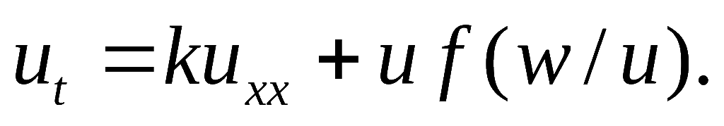
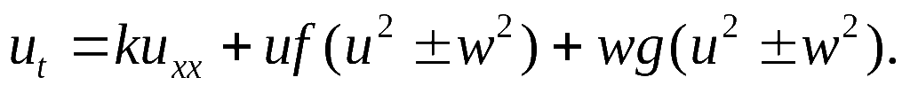
Другие реакционно-диффузионные уравнения с запаздыванием
Обозначения: f (z), g(z), h(z) — произвольные функции.
Уравнение:
Получено 5 различных точных решений [2, 5, 6], в том числе 2 решения, содержащие любое число произвольных постоянных.
Уравнение:
Получены точные решения (имеют разную структуру при a > 0, a < 0 и a = 1), содержащие любое число произвольных постоянных [6].
Два уравнения:
Для знака "+" получен счетный набор решений [6], а для знака "–" получены 2 решения, содержащие любое число произв. постоянных.

Slide 11
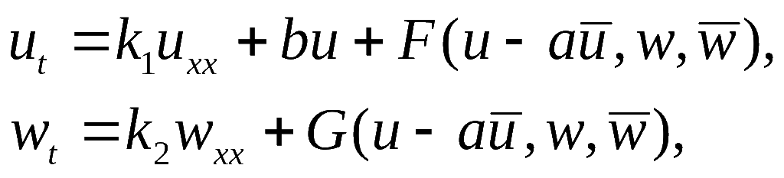
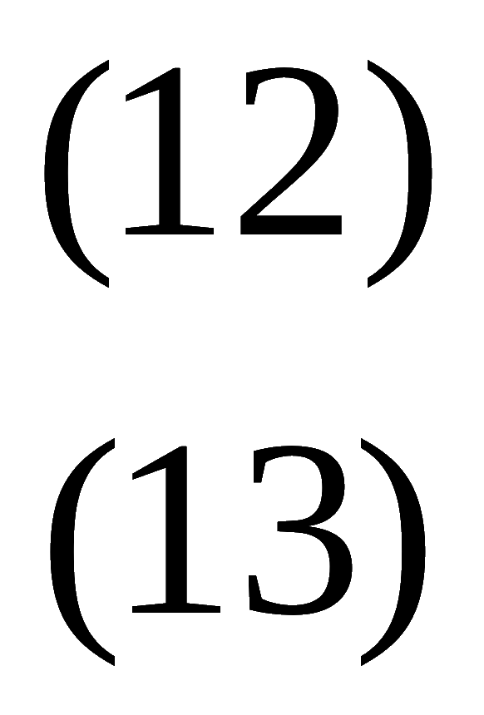
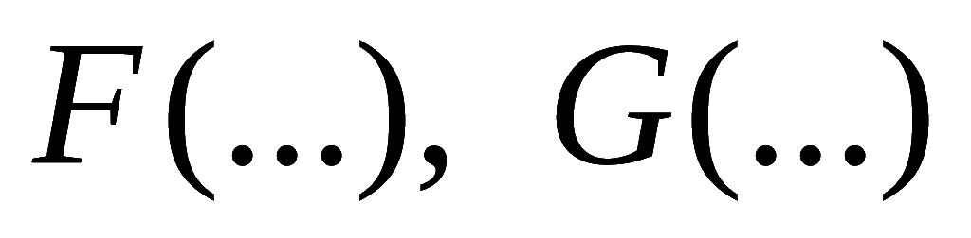
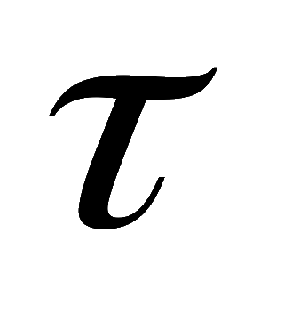
Нелинейная неустойчивость
Класс реакционно-диффузионных систем уравнений
Рассмотрим класс нелинейных реакционно-диффузионных систем уравнений с запаздыванием
где
— произвольные функции трех аргументов; — время запаздывания (τ > 0, F — невырождена по первому аргументу).
Замечание. Здесь используются новые обозначения.

Slide 12
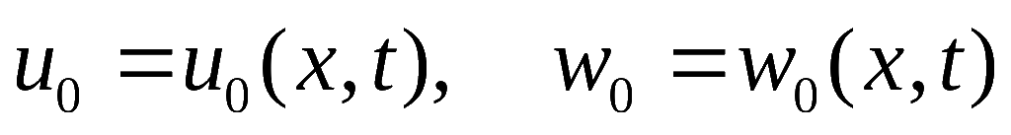
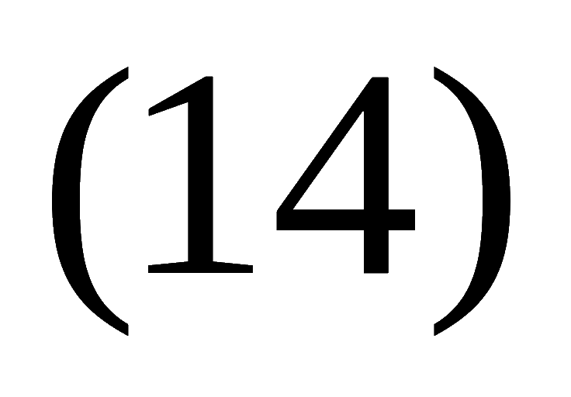
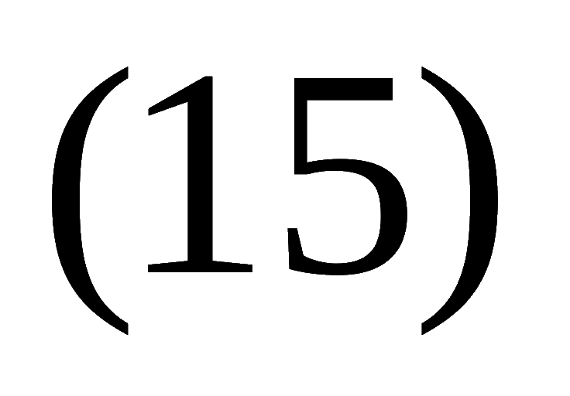
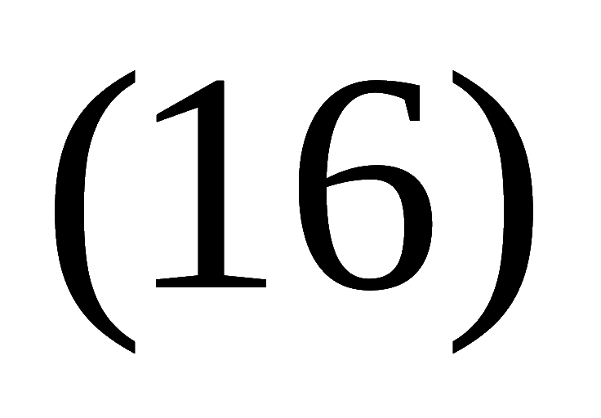
Формула для "размножения" точных решений
Пусть
— произвольное решение рассматриваемой системы. Прямой проверкой можно убедиться, что система (12)–(13) при a > 0 имеет также решение
где v = v(x, t) — любое τ-периодическое решение линейного уравнения теплопроводности с источником

Slide 13
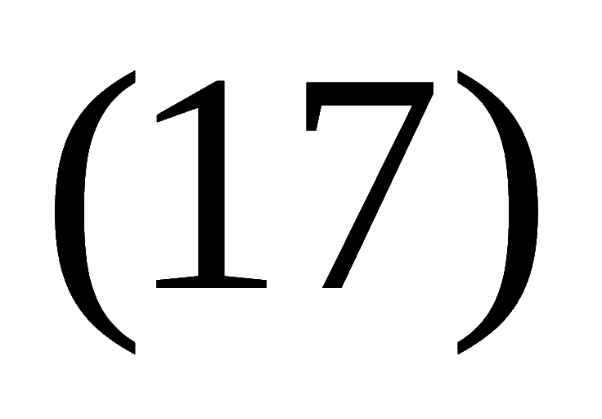
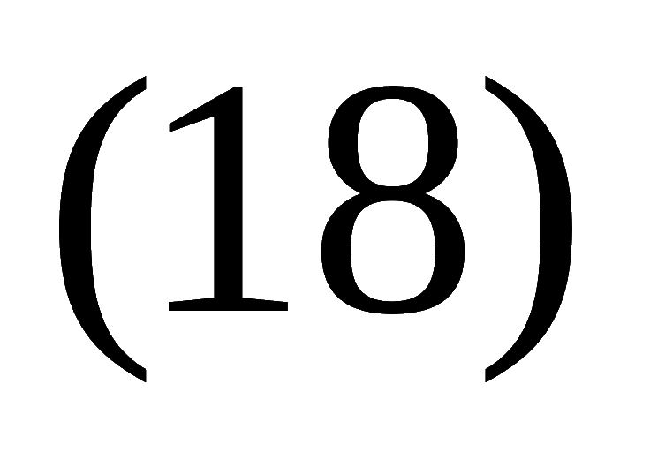
Глобальные условия неустойчивости
Стационарное пространств.-периодическое решение задачи (16):
где ε, μ — произвольные постоянные.
Из анализа формул (15) и (17) следует, что любое решение системы (12)–(13) будет неустойчивым при выполнении условий
Физический смысл условий (18): в области параметров a > 1, b > 0 неустойчивость возникает за счет запаздывания, которое должно быть достаточно большим τ ≥ τ₀. Вид кинетических функций F и G не влияет на условия неустойчивости (18) реакционно-диффузионной системы (12)–(13) (т.е. имеет место глобальная неустойчивость).
Полученный результат является точным и не использует линеаризации и других приближений.

Slide 14
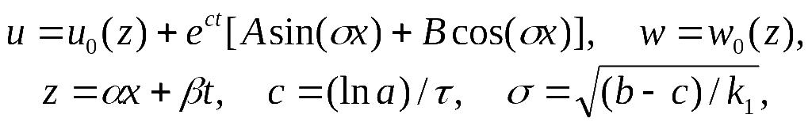
Точное решение системы (12)–(13)
Точное решение системы (12)–(13), являющееся следствием формулы (15) и уравнения (16):
где A, B, α, β — произвольные постоянные, а функции u₀(z) и w₀(z) описываются соответствующей нелинейной системой обыкновенных дифференциальных уравнений с запаздыванием.
Замечание. При a = 1, что соответствует c = 0, данное решение можно трактовать как нелинейную суперпозицию бегущей и стоячей волн.

Slide 15


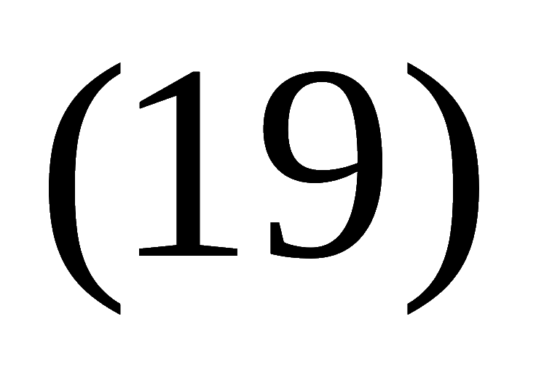

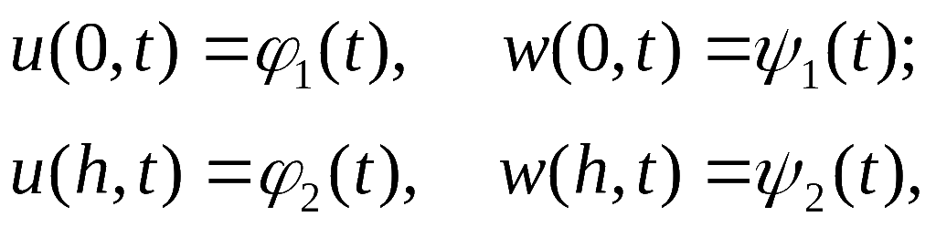
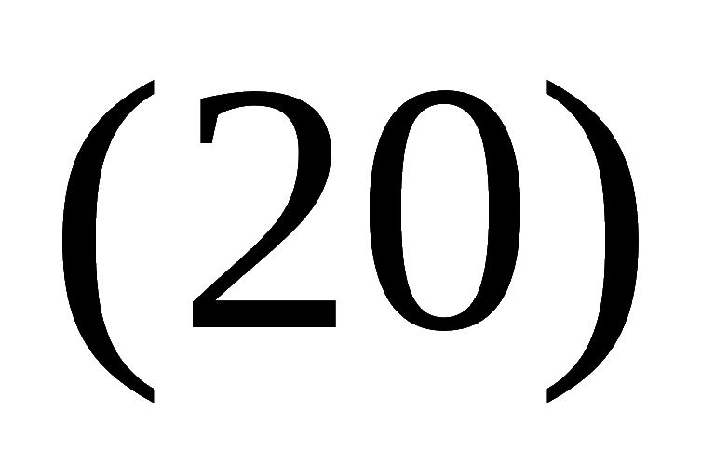
Неустойчивость решений начально-краевых задач
Задачи с начальными данными ( ):
При выполнении условий (18) решение системы (12)–(13) с начальными данными (19) является неустойчивым.
Начально-краевые задачи ( ). Система (12)–(13) с начальными данными (19) и граничными условиями первого рода:
где h = π/σ. При выполнении условий (18) решение задачи (12)–(13), (19), (20) является неустойчивым.

Slide 16
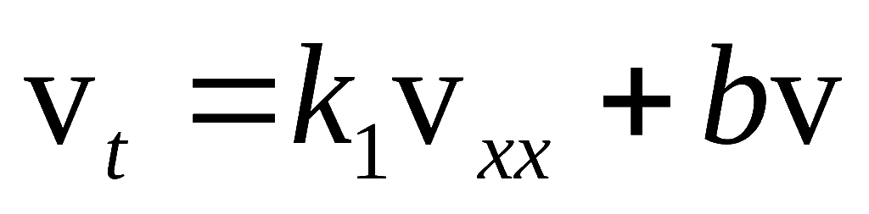
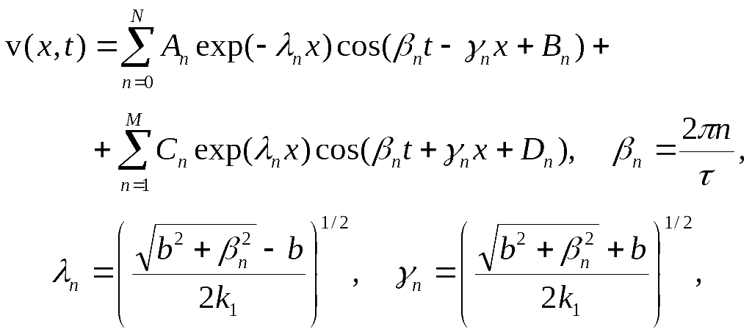
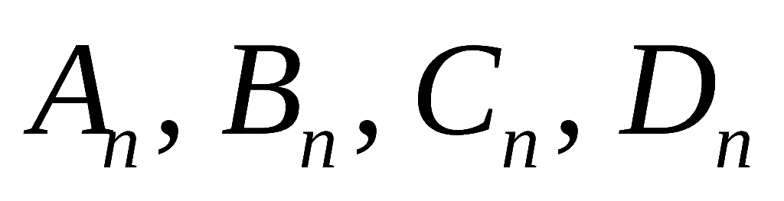
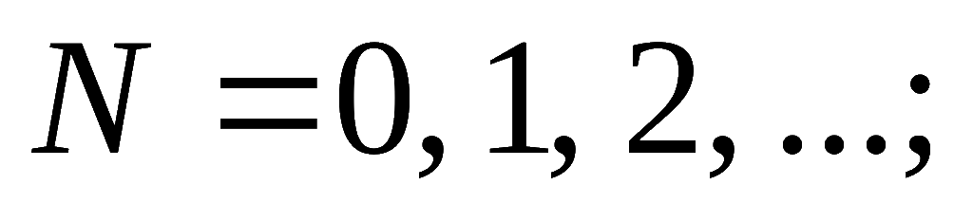
Периодические решения
Линейное уравнение теплопроводности с источником вида (16):
Это уравнение имеет τ-периодические решения
где — произвольные постоянные;

Slide 17
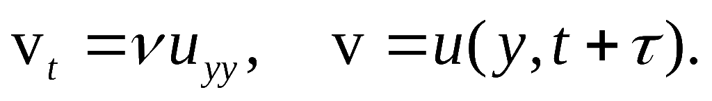
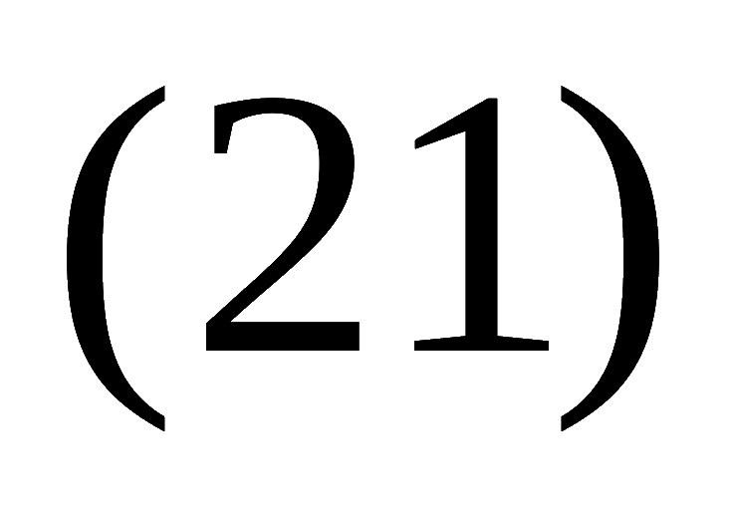
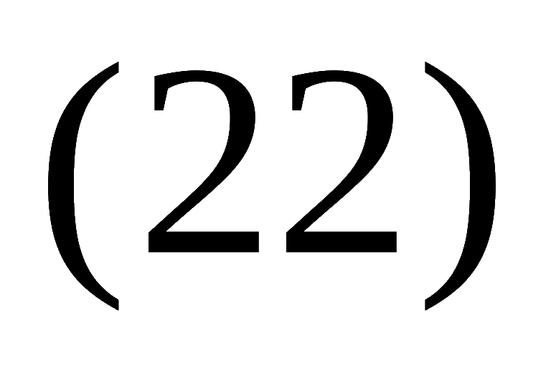
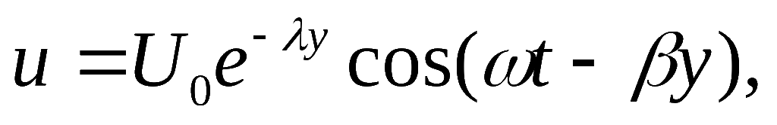
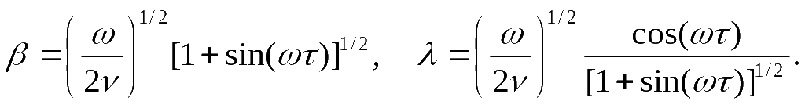

Вторая задача Стокса
(без начальных условий)
Рассмотрим одномерное нестационарное движение жидкости в области y > 0, возникающее за счет продольных колебаний плоскости y = 0. Используем модель жидкости с конечным временем релаксации τ [3].
Уравнение для продольной компоненты скорости u = u(y, t) имеет вид
Периодические граничные условия:
1. Решение задачи (21)–(22) при cos(ωτ) > 0:
где
2. Решение задачи (21)–(22) при cos(ωτ) < 0:

Slide 18
Основные публикации по теме доклада
A.D. Polyanin, A.I. Zhurov. Integration of linear and some model non-linear equations of motion of incompressible fluids. International Journal of Non-Linear Mechanics, Vol. 49, pp. 77–83, 2013.
A.D. Polyanin, A.I. Zhurov. Exact solutions of linear and nonlinear differential-difference heat and diffusion equations with finite relaxation time. International Journal of Non-Linear Mechanics, Vol. 54, pp. 115–126, 2013.
A.D. Polyanin, A.I. Zhurov. Exact solutions of nonlinear differential-difference equations of a viscous fluid with finite relaxation time. International Journal of Non-Linear Mechanics, Vol. 57, pp. 116–122, 2013.
A.D. Polyanin, A.I. Zhurov. New generalized and functional separable solutions to nonlinear delay reaction-diffusion equations. International Journal of Non-Linear Mechanics, Vol. 59, pp. 16–22, 2014.

Slide 19
Основные публикации по теме доклада
A.D. Polyanin, A.I. Zhurov. Exact separable solutions of delay reaction-diffusion equations and other nonlinear partial functional-differential equations. Communications in Nonlinear Science and Numerical Simulation, Vol. 19, No. 3, pp. 409–416, 2014.
A.D. Polyanin, A.I. Zhurov. Functional constraints method for constructing exact solutions to delay reaction-diffusion equations and more complex nonlinear equations. Communications in Nonlinear Science and Numerical Simulation, Vol. 19, No. 3, pp. 417–430, 2014.
A.D. Polyanin, A.I. Zhurov. Generalized and functional separable solutions to nonlinear delay Klein–Gordon equations. Communications in Nonlinear Science and Numerical Simulation, 2014, http://dx.doi.org/10.1016/j.cnsns.2013.12.021.

